Slide 1


JUEGO INTERACTIVO DE SUPERVIVENCIA
JUAN ESTEBAN TABARES PACHECO – 2191712
ASHLEY MICHELLE CALDERON VILLAMIZAR – 2162101

Slide 2


INTRODUCCION
El propósito de nuestro juego es intentar alentar y/o fortalecer las habilidades estratégicas y el razonamiento lógico de los jugadores mediante la toma de decisiones, el objetivo del juego es escapar de una ciudad que a sido asediada por seres desconocidos, existen algunos métodos de escape y muchas formas de fallar y perecer.
A medida que el juego avanza se le presentan distintas opciones al jugador, el jugador solo avanza hasta encontrar el final, que puede ser la victoria escapando o una derrota muriendo, por consiguiente, le jugador avanza a ciegas en el juego.

Slide 3
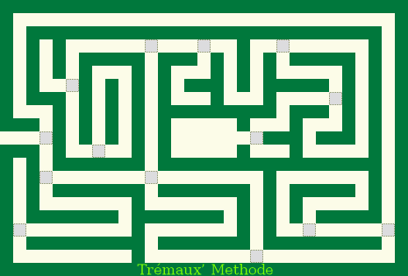
ESTADO DEL ARTE
Poca similitud se encontró en comparación con otros proyectos.
Se pudo hallar cierta semejanza con proyectos relacionados a la solución de laberintos, si fijamos la mirada en su propósito que es: desde una única entrada tomar rutas sin objetivos hasta conseguir alguna como escape, que si bien, da resultado, se torna aburrido para el usuario, por lo tanto, en este proyecto se quiso hacer algunas funciones que otorguen la parte interactiva que mantiene interesado al jugador.

Slide 4


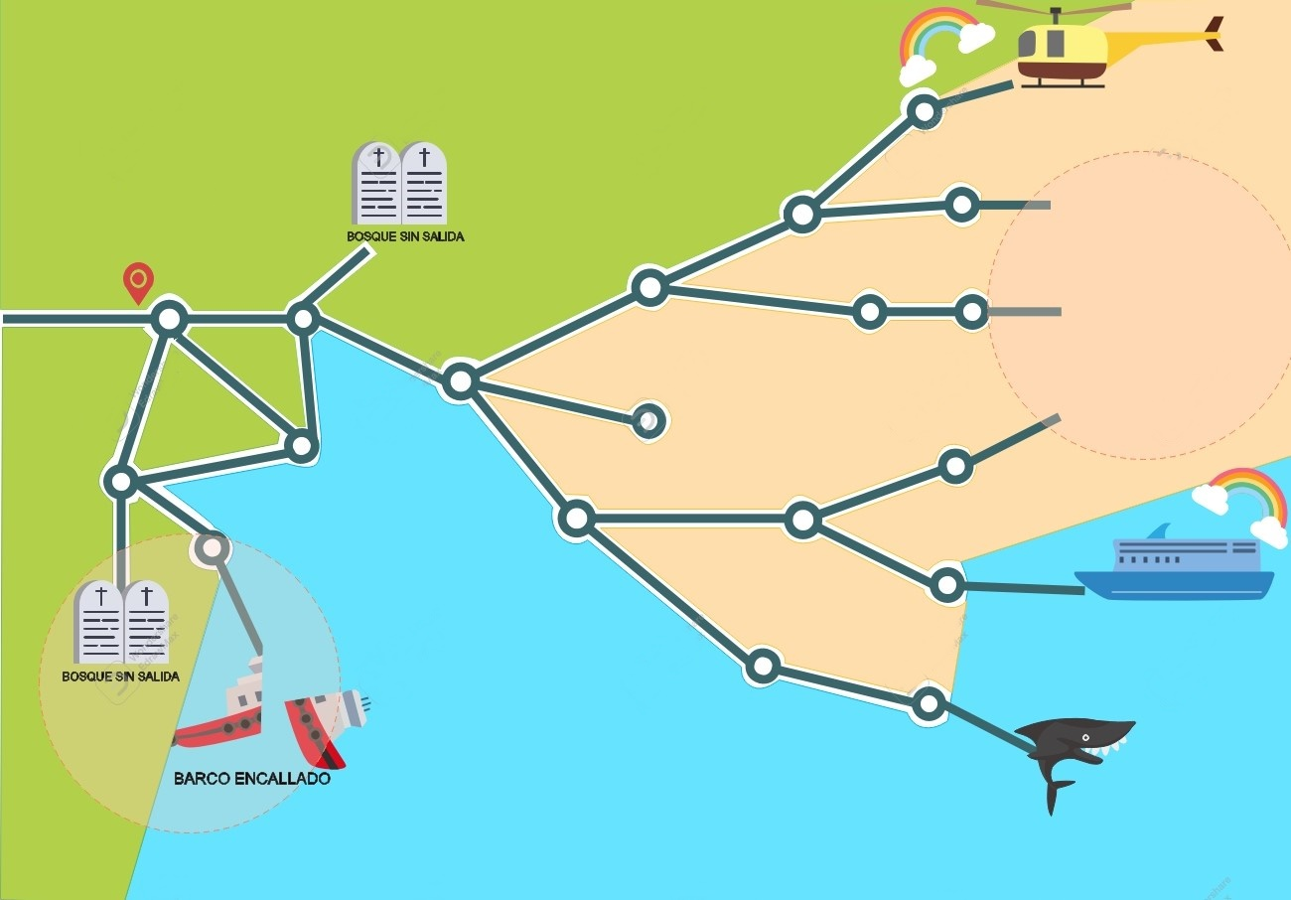


















FUNCIONAMIENTO DEL PROYECTO
El juego implementara los autómatas finitos deterministas debido a que cada opción posible para el jugador tendrá su propio camino, puesto que el jugador simplemente sigue la historia y cada decisión tiene su respectiva reacción, no será posible en ninguna circunstancia que una única decisión tenga dos caminos disponibles.

Slide 6

CONCLUSION
El Proyecto se logro gracias a la implementación de los autómatas finitos deterministas ya que carece de ambigüedad al momento de transición de un estado a otro que es justamente lo que se buscaba para este caso.

Slide 7
TRABAJOS FUTUROS
Implementar una interfaz grafica, donde a medida que el usuario va avanzando, se puede ver el avance en el mapa.
Aumentar la cantidad de estados para así ampliar las posibilidades del juego.

